Slide 1

کاریاب
یار تو برای یافتن کار مناسب :)
web – telegram – windows – linux – mac os - android

Slide 2
هدف از ایجاد این طرح چه بود؟
با گذشت بیش از دو سال از درگیر شدن مردم ایران با پاندمی کرونا، کسب و کار های زیادی آسیب دیدند که به خودی خود درد مضاعفی بر مشکلات اقتصادی و معیشتی آنها مخصوصاً قشر ضعیف است.
من این پلتفرم را به این خاطر راه‌اندازی کردم که افراد بیکار یا دارای مشاغل نامتناسب، بتوانند به راحتی و با ثبت‌نام و ثبت مهارت های خود در این پلتفرم، مشاغل مرتبط با مهارت های خود را بین صد ها و هزاران شغل یافته و شاغل شوند تا بهبود و ارتقایی در سطح اقتصادی و معیشتی مردم باشد.

Slide 3
جامعه مشتریان شما را چه کسانی تشکیل می‌دهند؟
جوانان، نوجوانان و بزرگسالانی که جویای کار هستند اما در حال حاضر بیکارند یا شغلی که دارند متناسب با مهارت هایی که دارند نیست. گفتنی است این جامعه جمعیت بسیار زیاد تر از حد تصوری را شامل می‌شود.

Slide 4
چگونه نیاز های محصول خود را سنجیدید؟
سؤالات ‌مرتبط با ساخت محصول را از خود پرسیده و یا جستجو کردم
جواب ها را یافته و به صورت الگوریتم درآوردم تا منطقی‌تر باشد
الگوریتم ها را مرحله به مرحله با دانش فنی خود مطابقت داده و پس از آزمون و خطا های مکرر در نهایت توانستم محصول را مرحله به مرحله پیش ببرم.

Slide 5
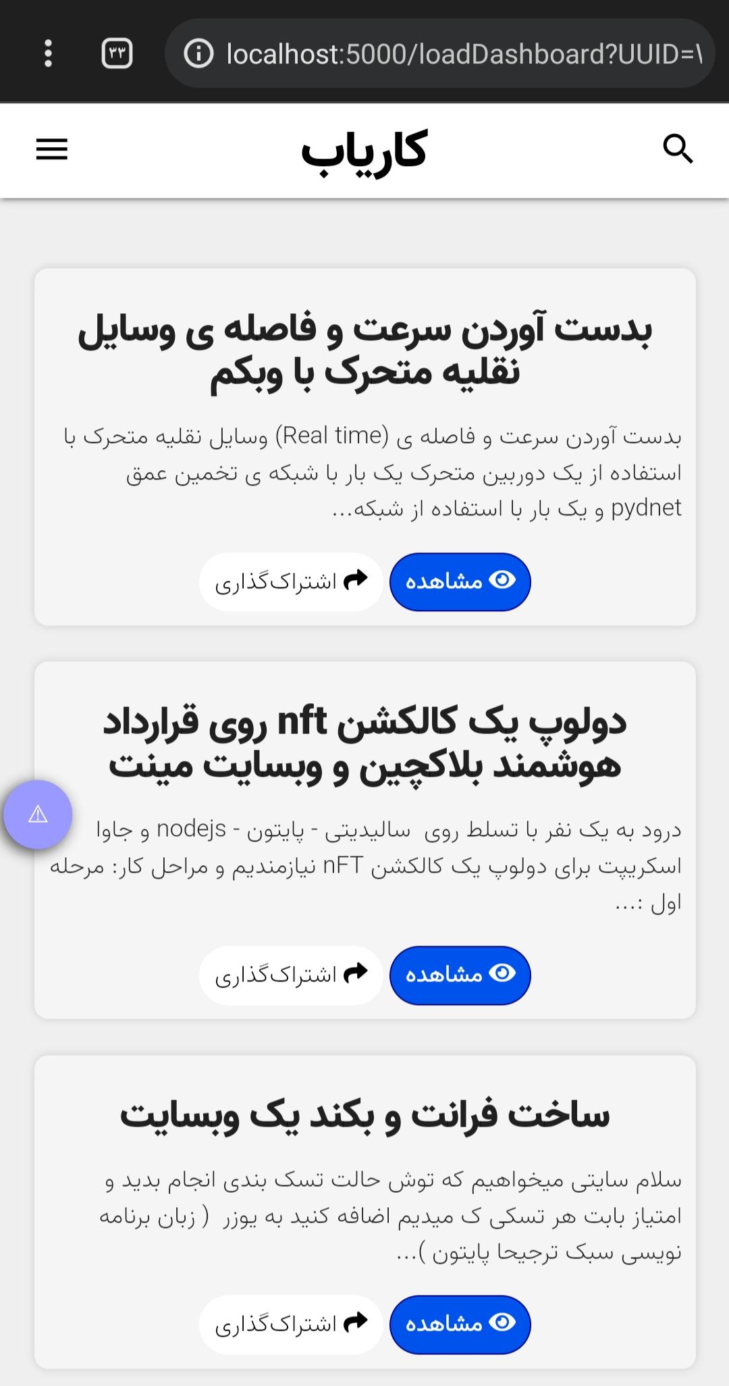
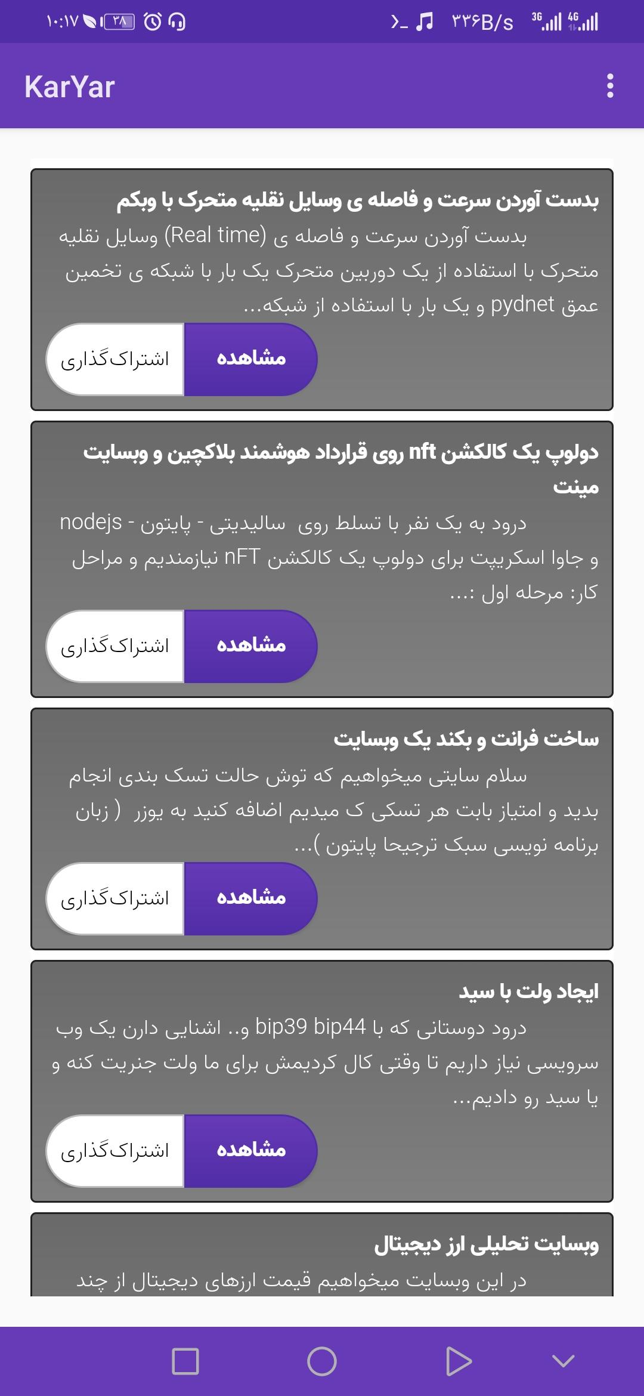
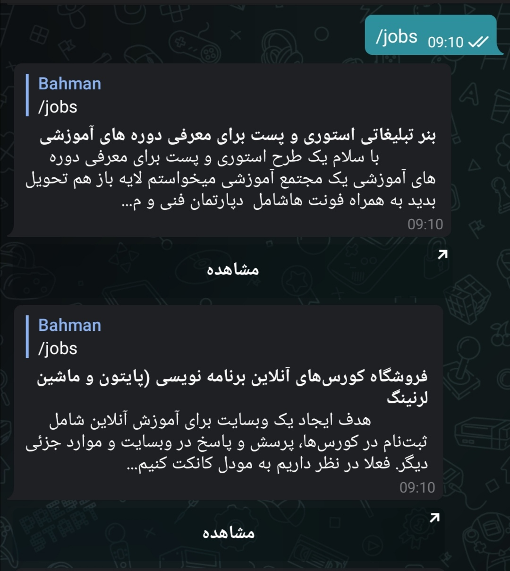
از چه زبان و پلتفرمی برای ساخت محصول خود استفاده کردید؟
پلتفرم کاریاب یک محصول ‌چندسکویی (مولتی‌پلتفرم) است و محصور به تنها یک پلتفرم و یک زبان نمی‌باشد. پلتفرم ها و زبان های استفاده شده عبارتند از:
پلتفرم وب:
HTML, CSS (materialize, BootStrap), JavaScript (فرانت‌اند)
Python (flask) (بک‌اند)
SQL (دیتابیس)
پلتفرم دسکتاپ :
Python (PyQt)
CSS (qss)
پلتفرم تلگرام (ربات):
Python (pyrogram)
SQL
- پلتفرم اندروید : XML .1 (طراحی لایه های گرافیکی) Java .2(اتصال به سرور، نمایش صفحات و...)

Slide 6
محصول شما مزیتی نسبت به نمونه های مشابه دارد؟
کاریاب یک طرح نوآورانه و در جهت برطرف کردن نیاز جامعه بشری به شغل که یکی از مهم ترین عناصر زندگی هر فرد است می‌باشد.
این طرح نه تنها نمونه داخلی ندارد بلکه در سطح بین‌الملل تک است.

Slide 7
نشانی سامانه های میزبان
vercel.app) karyab web(
fandogh.cloud (telegram bot(

